Slide 1
FUNÇÕES SINTÁTICAS AO NÍVEL DA FRASE
Sujeito
Função sintática desempenhada por grupos nominais ou por alguns tipos de orações.
O sujeito pode ser classificado como:
sujeito simples:
Ex.: A Eva faz ioga.
sujeito composto:
Ex.: Eu e a Patrícia vamos às compras logo à tarde.
sujeito nulo:
Ex.: Dizem que esse livro é bom.

Slide 2
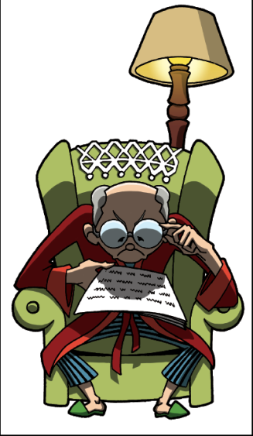
FUNÇÕES SINTÁTICAS AO NÍVEL DA FRASE
Predicado
Função sintática desempenhada por grupos verbais.
Ex.:
O Pedro viu um filme ontem. (verbo + CD + modificador do GV)
Neva. (verbo)
A Rita é enfermeira. (verbo + predicativo do sujeito)

Slide 3
FUNÇÕES SINTÁTICAS AO NÍVEL DA FRASE
Vocativo
Função sintática desempenhada por um constituinte usado para interpelar o interlocutor. Ocorre frequentemente em frases imperativas, interrogativas e exclamativas.
Ex.:
Pedro, come a sopa!

Slide 4
FUNÇÕES SINTÁTICAS AO NÍVEL DA FRASE
Modificador da frase
Função sintática desempenhada por grupos adverbiais, preposicionais ou algumas orações subordinadas adverbiais e que não é exigida pela frase ou oração com que se relaciona.
Ex.:
Irei ficar em casa, infelizmente. (grupo adverbial)
Irei ficar em casa, com certeza. (grupo preposicional)
Irei ficar em casa, se chover. (oração)

Slide 5
FUNÇÕES SINTÁTICAS AO NÍVEL DA FRASE
Valores do modificador da frase
O modificador da frase pode apresentar os seguintes valores:
transmitir a opinião, o ponto de vista do falante em relação ao que diz;
Ex.: Infelizmente, o concerto foi cancelado. (opinião do falante)
fazer referência a um determinado domínio ou área do saber (História, Biologia, Filosofia, etc.).
Ex.: Arquitetonicamente, este edifício é riquíssimo. (área da Arquitetura)

Slide 6
FUNÇÕES SINTÁTICAS INTERNAS AO GRUPO VERBAL
Complemento direto
Função sintática exigida por verbos transitivos diretos e desempenhada por grupos nominais ou por orações subordinadas substantivas.
Ex.:
O Vasco terminou o livro. (grupo nominal)
O médico disse que tens de fazer exercício. (oração)

Slide 7
FUNÇÕES SINTÁTICAS INTERNAS AO GRUPO VERBAL
Complemento indireto
Função sintática exigida por verbos transitivos indiretos e desempenhada por grupos preposicionais.
Ex.:
O Jaime telefonou à namorada.

Slide 8
FUNÇÕES SINTÁTICAS INTERNAS AO GRUPO VERBAL
Complemento oblíquo
Função sintática exigida por verbos transitivos indiretos e desempenhada por grupos preposicionais ou adverbiais ou qualquer um destes coordenados.
Ex.:
A Rita gosta de sopa. (grupo preposicional)
Aquela criança porta-se mal. (grupo adverbial)
Vives aqui ou no Algarve? (coordenação de grupo adverbial e de grupo preposicional)

Slide 9
FUNÇÕES SINTÁTICAS INTERNAS AO GRUPO VERBAL
Complemento agente da passiva
Função sintática desempenhada por grupos preposicionais e exclusiva de frases passivas, correspondendo ao sujeito da frase ativa.
Ex.:
O bolo foi feito pela avó.
A árvore foi quebrada pelo vento.

Slide 10
FUNÇÕES SINTÁTICAS INTERNAS AO GRUPO VERBAL
Predicativo do complemento direto
Função sintática que atribui propriedades ao CD, exigida por alguns verbos transitivos-predicativos (achar, chamar, considerar, julgar, tratar, eleger, nomear…) e desempenhada por grupos nominais, adjetivais ou preposicionais.
Ex.:
Ele nomeou o Tomás subdiretor. (grupo nominal)
O Rui acha a Matilde belíssima. (grupo adjetival)
Eu considero essa piada de mau gosto. (grupo preposicional)

Slide 11
FUNÇÕES SINTÁTICAS INTERNAS AO GRUPO VERBAL
Predicativo do sujeito
Função sintática que atribui propriedades ao sujeito, exigida por verbos copulativos (ser, estar, permanecer, ficar, continuar…) e desempenhada por grupos nominais, adjetivais, preposicionais ou adverbiais.
Ex.:
A Rita é engenheira. (grupo nominal)
O leite continua quentíssimo! (grupo adjetival)
O meu pai está em casa. (grupo preposicional)
A reunião foi ontem. (grupo adverbial)

Slide 12
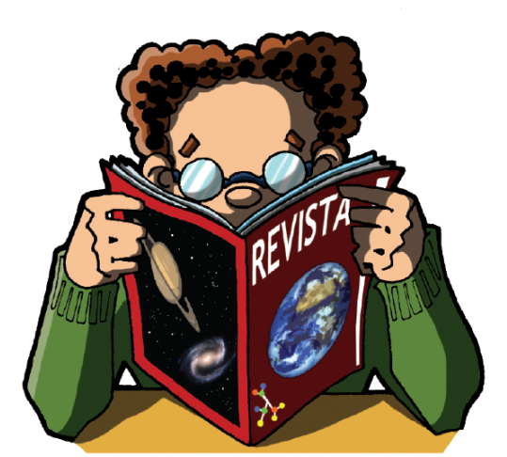
FUNÇÕES SINTÁTICAS INTERNAS AO GRUPO VERBAL
Modificador do grupo verbal
Função sintática desempenhada por grupos adverbiais, preposicionais ou orações e que não é exigida pelo grupo verbal com que se relaciona.
Ex.:
Os alunos terminaram a ficha rapidamente. (grupo adverbial)
O Pedro comprou uma revista no quiosque. (grupo preposicional)
Eu fiz os exercícios quando cheguei a casa. (oração)

Slide 13
FUNÇÕES SINTÁTICAS INTERNAS AO GRUPO VERBAL
Valores do modificador do grupo verbal
valor temporal
Ex.: Ontem fui jantar com os meus avós.
Sempre que vieres à Madeira, vem visitar-me.
valor espacial (ou locativo)
Ex.: A Joana caiu no recreio.
Perdi o relógio aí.
valor modal (ou de modo)
Ex.: Eu desci as escadas lentamente.
Atravessa a estrada com cuidado!

Slide 14
FUNÇÕES SINTÁTICAS INTERNAS AO GRUPO NOMINAL
Modificador do nome
Função sintática desempenhada por grupos nominais, adjetivais, preposicionais ou alguns tipos de orações e que não é exigida pelo nome com que se relaciona.
Ex.:
D. Dinis, o Lavrador, mandou plantar o pinhal de Leiria. (grupo nominal)
Comprei uma camisola verde. (grupo adjetival)
O Pedro está a comer um gelado de limão. (grupo preposicional)
O homem que vive nesta casa é médico. (oração)

Slide 15
Em síntese:
Funções sintáticas
ao nível da frase
internas ao grupo verbal
internas ao grupo nominal
Sujeito
C. direto
Modificador do nome
Predicado
C. indireto
Vocativo
C. oblíquo
Modificador de frase
C. agente da passiva
Predicativo do c. direto
Predicativo do sujeito
Modificador do GV

